Slide 1


Análisis Comparativo de Antivirus
Exploraremos las características, ventajas y desventajas de tres soluciones antivirus líderes: ClamAV para Linux, y Avast Free Antivirus y Windows Defender para Windows. Esta presentación busca guiarte en la elección del antivirus más adecuado según tus necesidades y sistema operativo.

Slide 2
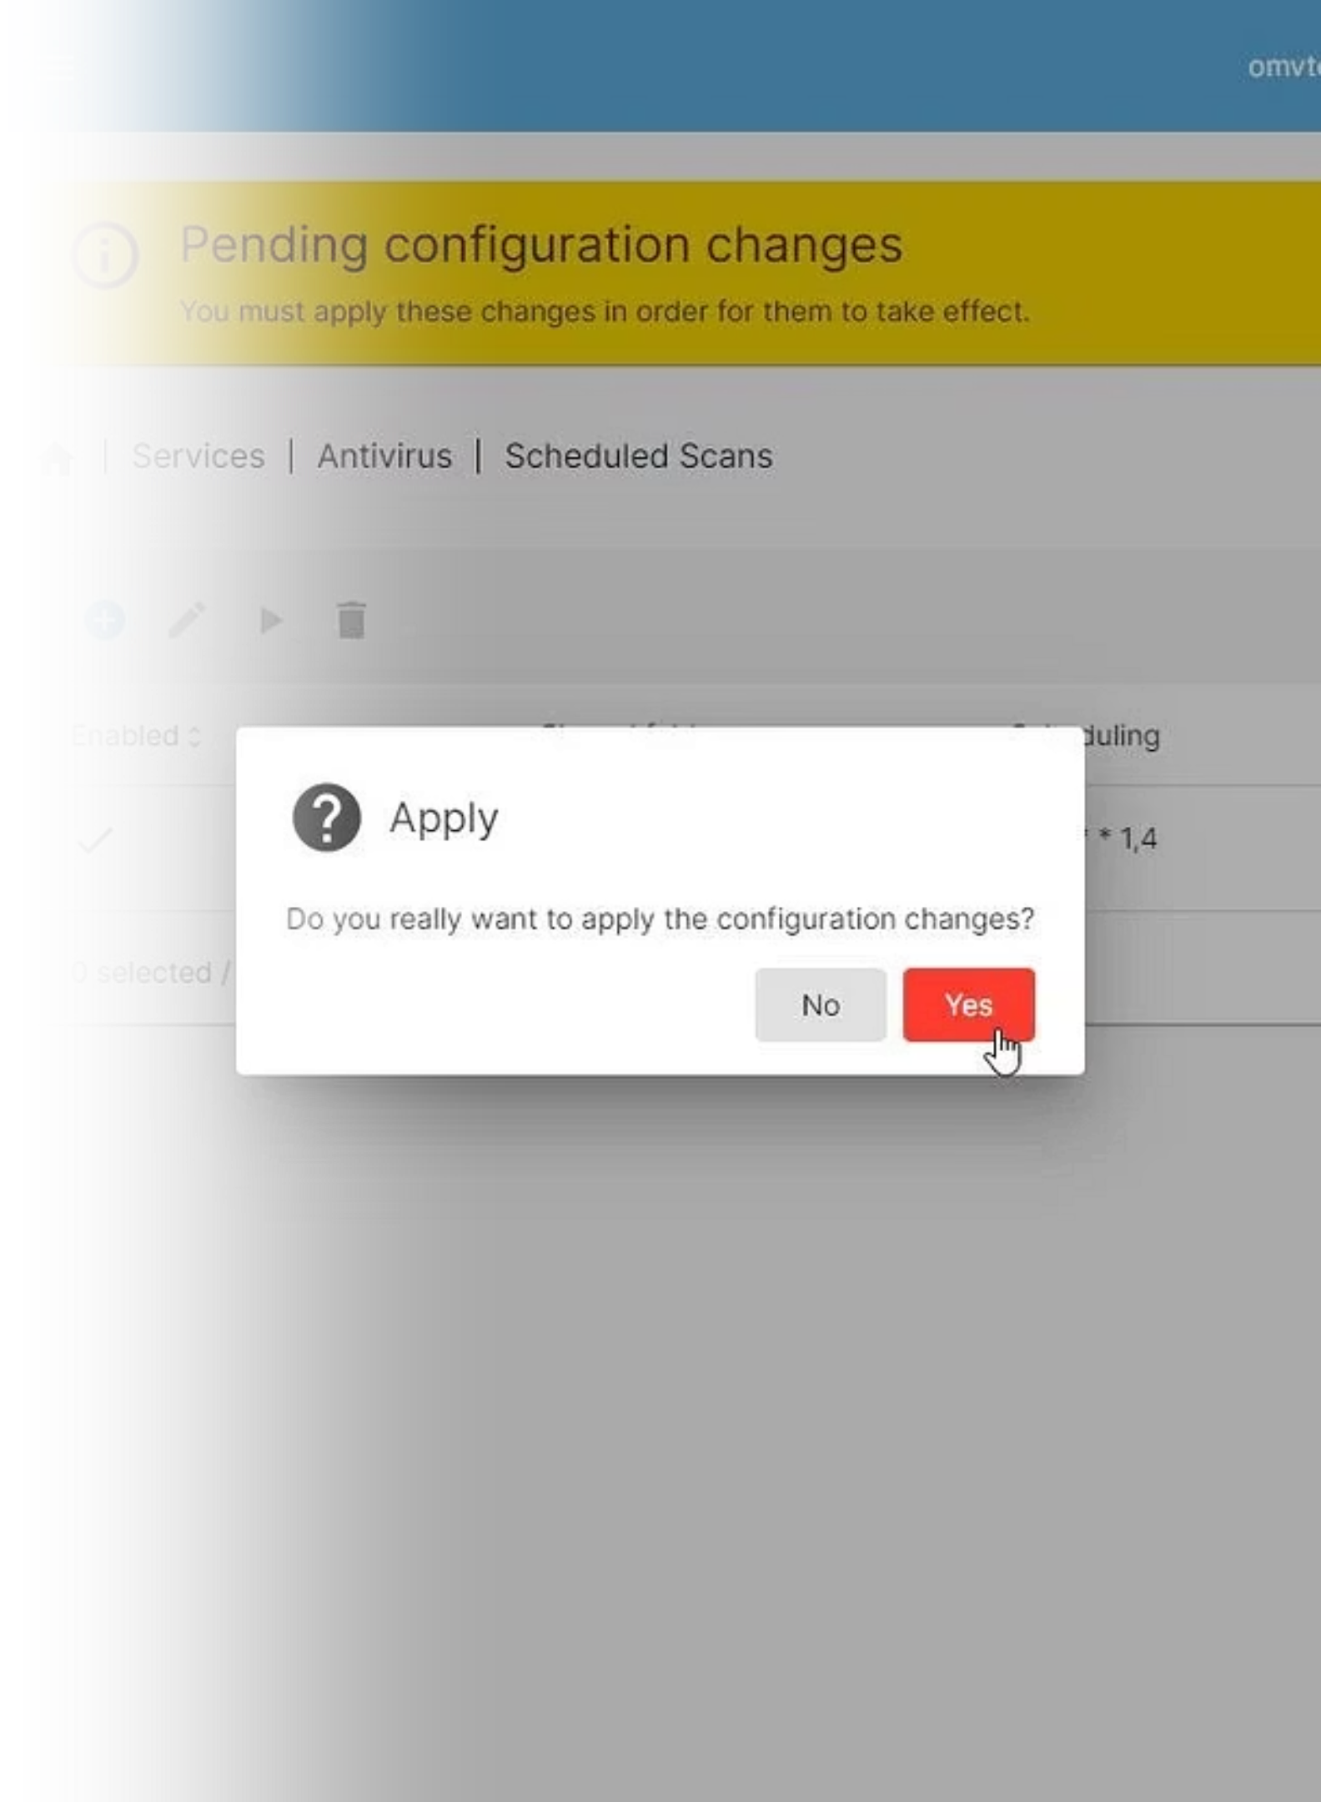
Antivirus 1: ClamAV (Linux)
ClamAV es un motor antivirus de código abierto diseñado para detectar troyanos, virus, malware y otras amenazas maliciosas en Linux. Es una solución gratuita y versátil, ideal para servidores de correo y entornos de línea de comandos.
Versión Gratuita: Funcionalidades Básicas
Escaneo bajo demanda y programado.
Actualizaciones de definiciones de virus vía ClamAV daemon (freshclam).
Integración con servidores de correo para filtrar adjuntos.
Adecuado para detección en sistemas de archivos y correos.
Versión Pagada: No Aplica
ClamAV es un proyecto de código abierto y no ofrece una versión de pago con características adicionales. Su fortaleza radica en su flexibilidad para ser integrado en diversas soluciones de seguridad personalizadas.

Slide 3



Antivirus 2: Avast Free Antivirus (Windows)
Avast es una de las soluciones antivirus más populares para Windows, ofreciendo una potente capa de protección tanto en su versión gratuita como en las de pago.
Versión Gratuita: Protección Esencial
Versión Pagada: Funciones Premium
Detección de virus, malware y spyware en tiempo real.
Firewall avanzado.
Análisis de rendimiento básico del PC.
Protección contra ransomware y phishing.
Escudo de comportamiento para aplicaciones sospechosas.
Bloqueo de sitios web falsos (DNS seguro).
Actualizaciones automáticas de definiciones.
Destructor de datos y VPN para privacidad.

Slide 4
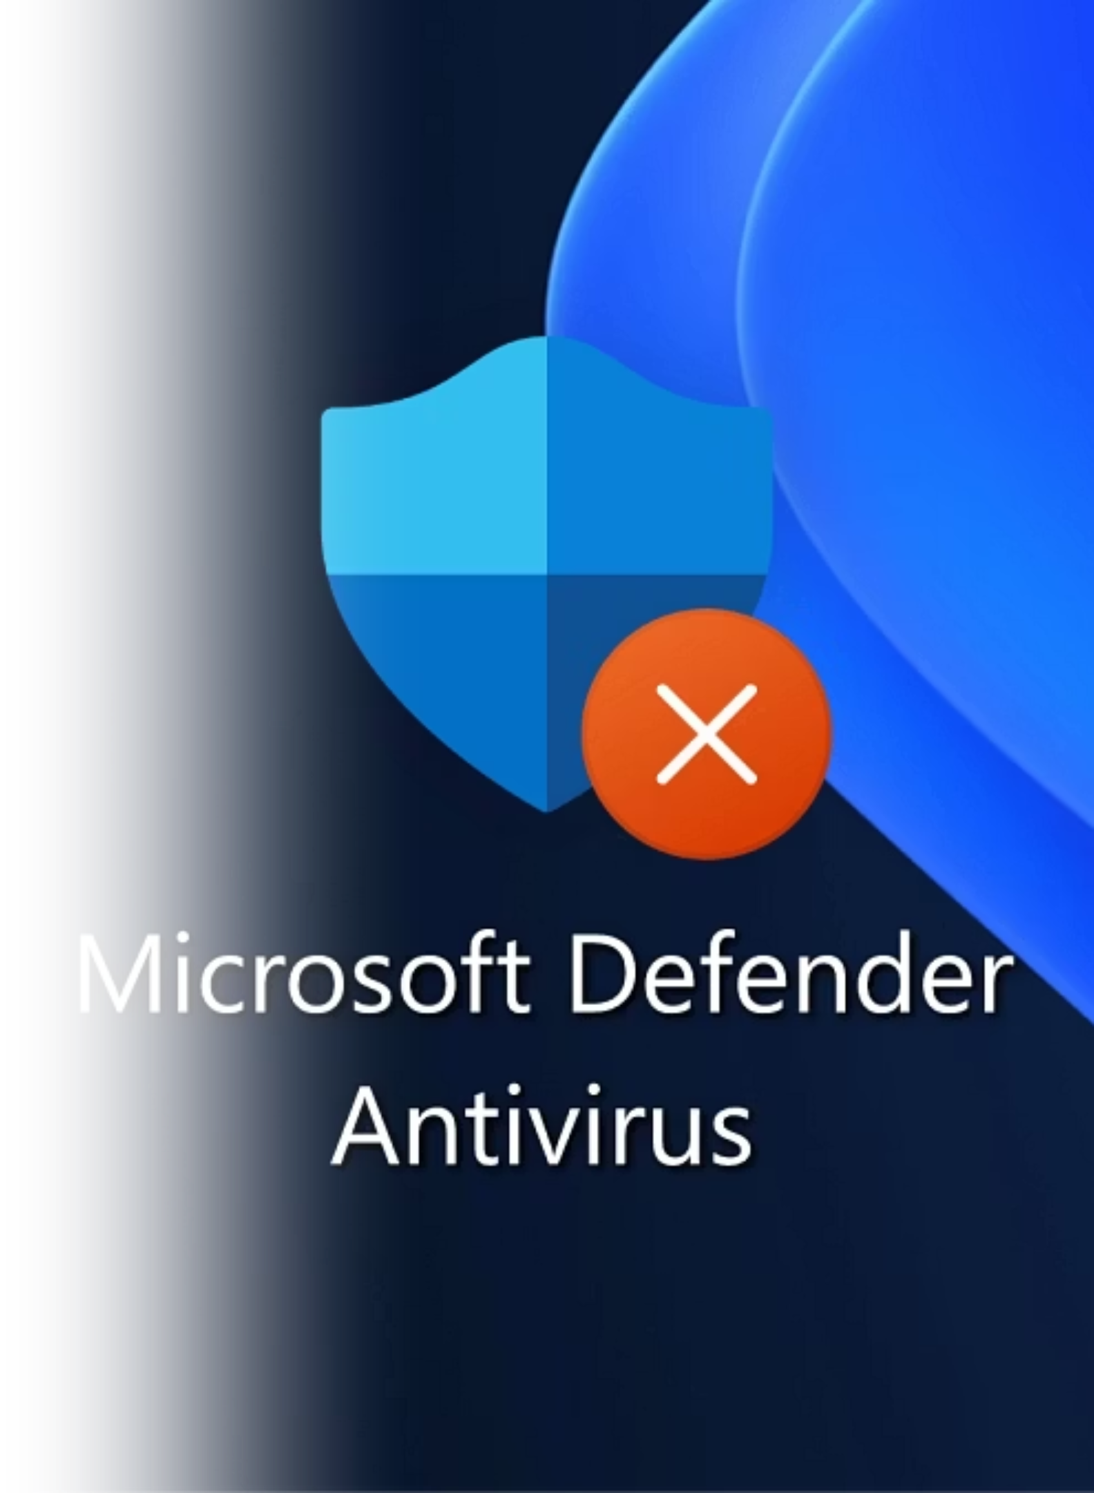
Antivirus 3: Windows Defender (Windows)
Windows Defender, ahora conocido como Microsoft Defender Antivirus, viene preinstalado en Windows, ofreciendo una protección sólida e integrada sin costo adicional.
Versión Gratuita: Protección Nativa
Protección en tiempo real contra virus, spyware y otras amenazas.
Firewall de Windows integrado.
Control de aplicaciones y navegador SmartScreen.
Actualizaciones de seguridad continuas de Microsoft.
Versión Pagada: Microsoft Defender for Business/Endpoint
Gestión centralizada para empresas.
Detección y respuesta avanzadas (EDR).
Reducción de superficie de ataque.
Protección de identidad y acceso.

Slide 5
Comparativa de Funcionalidades Clave y Protección
Un vistazo a cómo se comparan estos antivirus en aspectos cruciales de seguridad.
Protección en Tiempo Real
No (requiere integración)
Sí
Sí
Detección de Malware
Básica (basada en firmas)
Excelente
Muy buena
Firewall
No
Básico (gratuito), Avanzado (pagado)
Sí (integrado)
Protección Web
No
Sí
Sí (SmartScreen)
Impacto en Rendimiento
Bajo
Moderado
Bajo

Slide 6
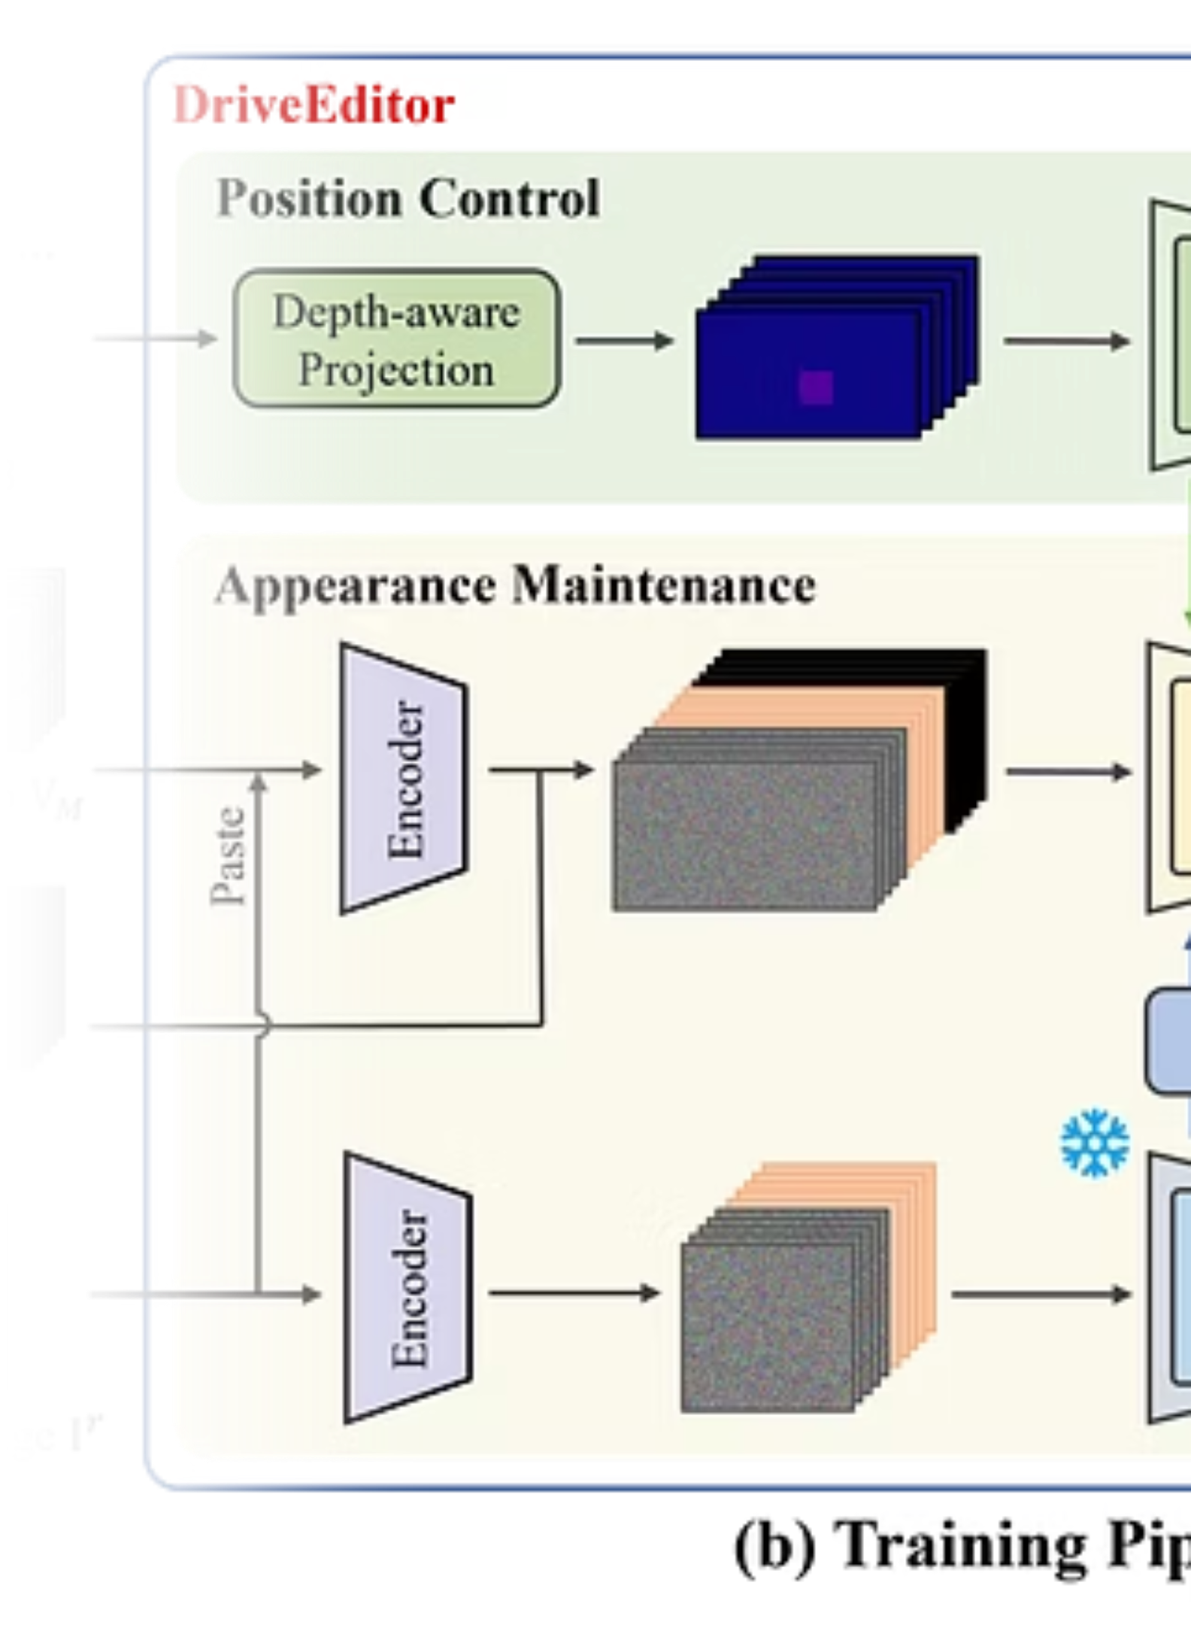



Conclusiones y Recomendaciones Basadas en Necesidades
ClamAV (Linux)
Ideal para usuarios avanzados y administradores de sistemas que necesitan una solución flexible y de código abierto para escanear archivos y correos en entornos Linux.
Avast Free Antivirus (Windows)
Excelente para usuarios domésticos que buscan una protección robusta en tiempo real sin costo. Las versiones de pago ofrecen características avanzadas para mayor seguridad.
Windows Defender (Windows)
La opción perfecta para quienes desean una protección integrada, ligera y gratuita que no requiere instalación adicional. Ofrece una base sólida de seguridad.

